Slide 1
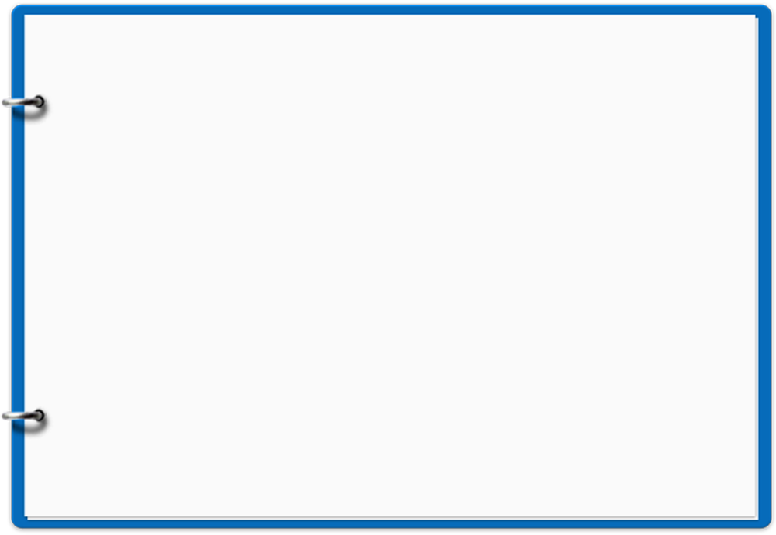





2조 주제 발표
01
딥러닝을 사용한 위협 신호 구분
2조
12161724 나현희
12171797 신원철

Slide 2
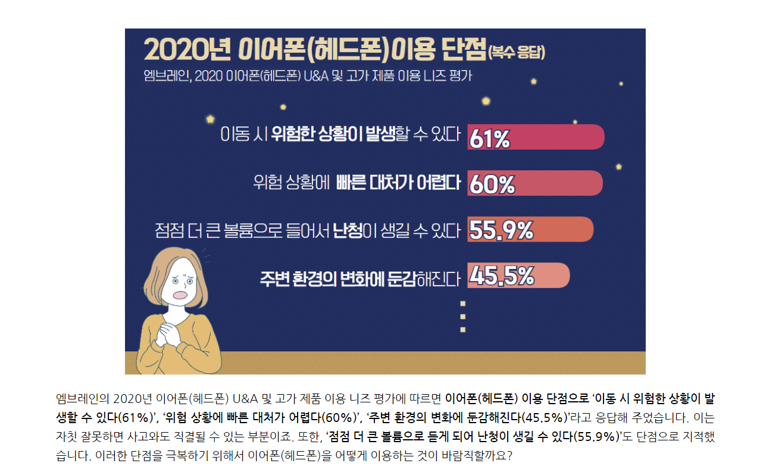
2조 주제 발표
1. 프로젝트 개요.
1.1 주제 선정 배경

Slide 3
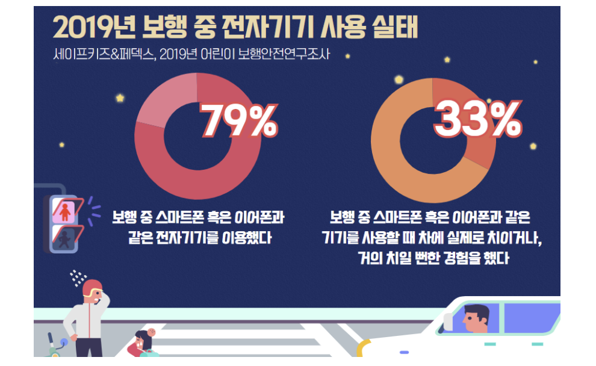
2조 주제 발표
1. 프로젝트 개요.
1.1 주제 선정 배경

Slide 4

1.2 목표 설정
1
프로젝트의 범위 설정
위협 소리 탐지 시 사용자에게 알릴 수 있는 시스템 개발
who
what
how
보행 중 청각 정보를 제대로 활용할 수 없는 노이즈 캔슬링 이어폰 착용자 및 청각 장애인
위험 신호 탐지 시 사용자에게 알림 제공
딥러닝 방식으로 위험 신호 인식 및 분류
위험 신호 범위 : 자동차 경적 소리, 사이렌 소리, 자전거 벨 소리
Notes:
위험 신호를 보행자 기준으로 했다고 해야할 듯 해요.

Slide 5
2조 주제 발표
2. 세부 구현 계획
2.1 사용 모델 선정
모델 분류 | mAP | 기타 사운드 데이터
PSLA | 0.444-0.474 | FSD50K 0.567
BEATs | 0.506 | esc-50 98.1
PANNs | 0.439
transformer to CNN | 0.483
Audio-MAE | 0.473
AST | 0.485 | esc-50 98.1
PaSST | 0.471
HTS-AT | 0.366
Notes:
mAP가 뭔지 대충 설명하면 좋을 것 같아요(저도 모름) mAP가 제일 높은 BEATs모델을 사용하여 학습을 할 예정

Slide 6
2조 주제 발표
세부 구현 계획
2.2 학습 데이터
사이렌 소리: nature
(https://www.nature.com/articles/s41597-022-01727-2)
자동차 경적 소리:
자전거 벨 소리
Notes:
이 부분 학습데이터 찾아서 추가해 주세요. 학습데이터에서 특징 추출을 할 때 아마 MFCC알고리즘으로 해야 할 것 같은데 아직 관련해서 좀 더 찾아봐야 할 듯 해요

